Slide 1
Lekcja Temat: Figury przystające. Cechy przystawania trójkątów

Slide 2
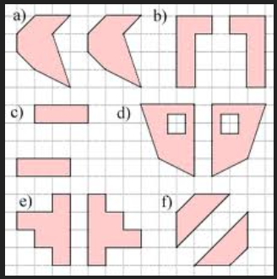
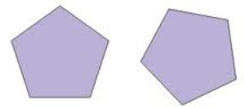
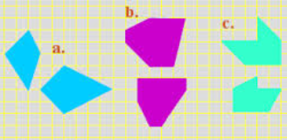
Jakie figury nazywamy figurami przystającymi?

Slide 4
Figury przystające to takie figury, które się pokrywają.
Figury przystające są identyczne.

Slide 5
Kiedy dwa trójkąty są przystające?
Mówią o tym trzy cechy!!

Slide 6
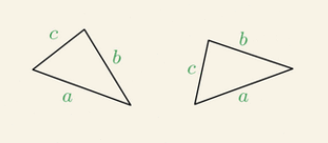
Cecha I
Jeżeli boki jednego trójkąta są odpowiednio równe bokom drugiego trójkąta, to te trójkąty są przystające. (bbb)

Slide 7
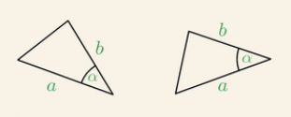
Cecha II
Jeżeli w pierwszym trójkącie dwa boki i kąt pomiędzy nimi zawarty są odpowiednio równe dwóm bokom i kącie pomiędzy nimi drugiego trójką, to te trójkąty są przystające. (bkb)

Slide 8
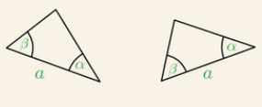
Cecha III
Jeżeli w pierwszym trójkącie dwa kąty i bok do nich przyległy są odpowiednio równe dwóm kątom i bokowi drugiego trójką, to te trójkąty są przystające. (kbk)

